Slide 1

MHW1
Felice Simone Coniglio
1000001151

Slide 2


LAYOUT DESKTOP
E MOBILE

Slide 3
NAVBAR

Slide 4


Nella nav sono presenti il logo della pagina e alcuni pulsanti di utilità generale.
Ha position: fixed per mantenerla visibile anche scorrendo la pagina, padding: 5px e display: flex con flex-direction: row per collocare adeguatamente il titolo e i pulsanti al suo interno.
In modalità responsive, quando width è sotto i 750px, i pulsanti sono sostituiti da un menù formato da tre righe.

Slide 5
HEADER

Slide 6

L’header presenta in background un’immagine con sovrapposto un overlay, ha height: 500px, position: relative e display: flex con flex-direction: column per posizionare correttamente il titolo della pagina. Quest’ultimo è contenuto in un blocco h1 con width: 780px e font-size: 2.5em (rispetto al font-size: 16px del body)

Slide 7
PROFILO

Slide 8

Immediatamente dopo l’header è presente un blocco div con id #profile. Questo ha display: flex con flex-direction: column, position: relative e margin-top: -50px
per sovrapporlo con l’header. L’img al suo interno con id #photo ha dimensioni height: 100px, width: 100px e border-radius: 100% per renderla rotonda.
Immediatamente sotto è presente il nome dell’autore e l’username di GitHub

Slide 9
ARTICLE

Slide 10
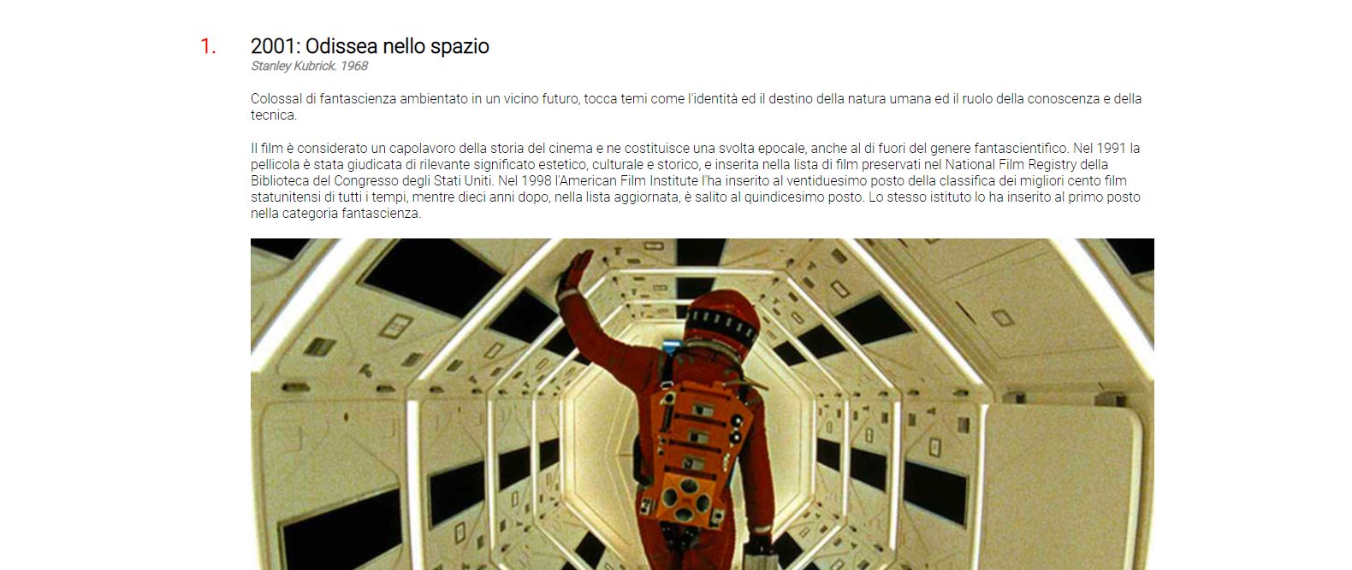
L’article ha margin-top: 60px e margin-bottom: 60px per separarlo adeguatamente dalle sezioni superiore e inferiore. Ha display: flex con flex-direction: column per posizionare al centro le section al suo interno.

Slide 11
SECTION

Slide 12
Le section all’interno dell’article contengono i titoli dei paragrafi, enumerate, e i paragrafi stessi. Hanno display: flex con flex-direction: row e justify-content: center per posizionare adeguatamente gli elementi al suo interno.
All’interno di ogni section sono presenti:
un h2 di classe .index, contenente il numero del paragrafo, con text-align: right per allinearlo correttamente, margin-right: 40px e color: red;
un div di classe .content con width: 66vw. Al suo interno sono collocati il titolo del paragrafo, il paragrafo stesso e delle immagini descrittive.

Slide 13
FOOTER

Slide 14

Nel footer sono collocate delle informazioni a carattere generale.
Al suo interno sono presenti due div contententi informazioni sull’autore e dei link.

Slide 15
CSS PER LAYOUT RESPONSIVE

Slide 16
Alcuni selettori CSS necessitano di alcune modifiche per mantenere una buona visualizzazione del contenuto anche su dispositivi mobile.
Le modifiche principali riguardano le dimensioni dei font, dei margini e dei padding.
e.g. quando la larghezza della viewport è minore di 500px:
section .index {
width: 3px;
}
section .content {
width: 70vw;
}
footer {
flex-direction: column;
justify-content: center;
align-items: center;
}
footer div {
font-size: 1em;
text-align: center;
}
}
@media (max-width: 500px) {
header {
height: 40vh;
}
header h1 {
font-size: 1.2em;
}
#logo {
font-size: 1.4em;
}

Slide 17
DIMENSIONI

Slide 18

780px
500px

Slide 19
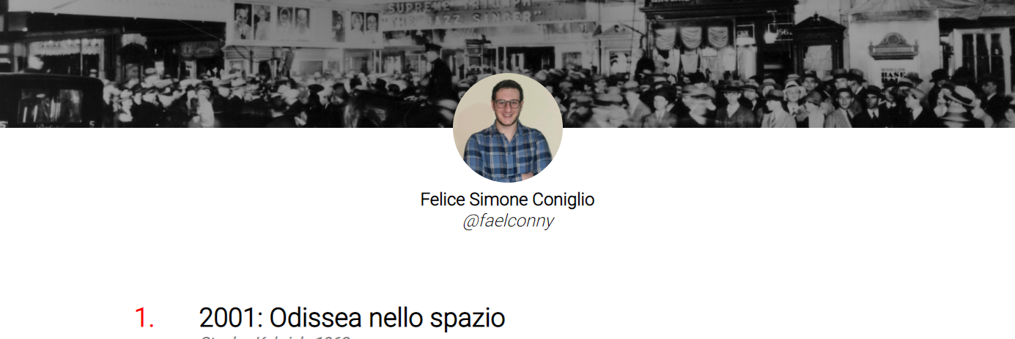
50px
100px
60px

Slide 20
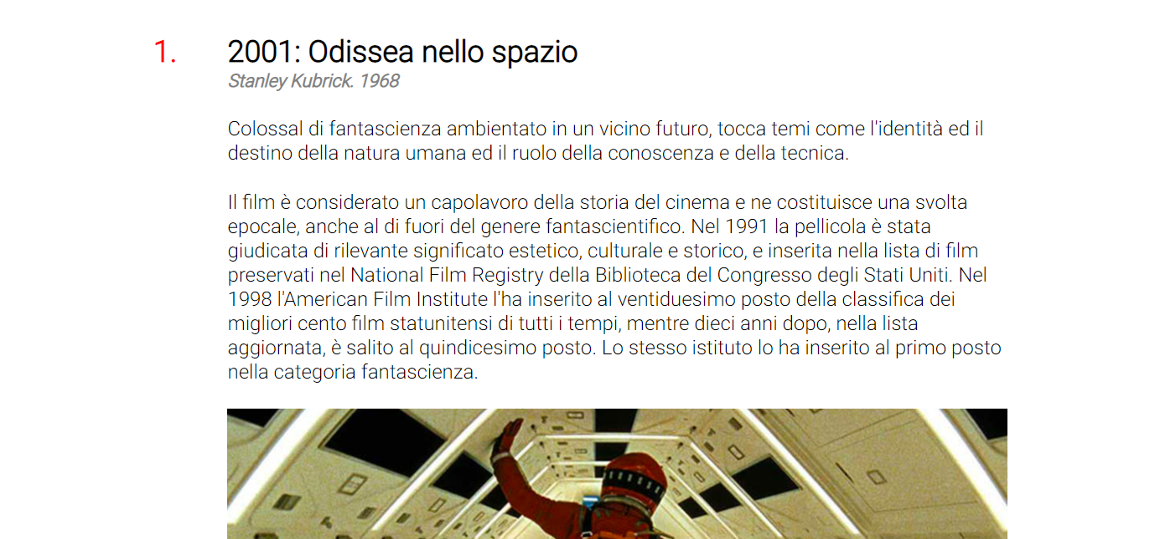
66vh
20px
20px
40px
20px

Slide 21
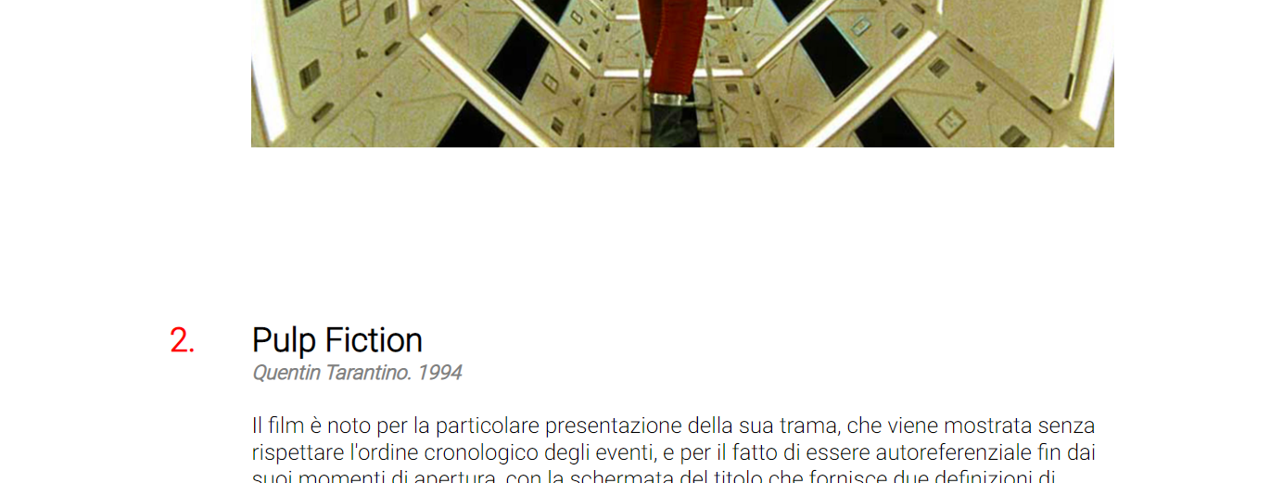
120px

